Slide 1



ANGULAR
4
Directivas
César Aguilera Sepúlveda
caguilsepulveda@gmail.com
Desarrollo FrontEnd con Angular – código 634529

Slide 2

¿Qué son las Directivas?
Son instrucciones para manipular como se muestra y comporta el HTML.
Permiten comportamiento dinámico.
Los componentes son un tipo de directiva.
Podemos crear las propias (personalizar), o usar las de Angular (built-in).
Existen 3 tipos:
ngClass
ngStyle
Atributo
permiten usar lógica dentro del html
*ngIf - @if
*ngFor - @for
*ngSwitch - @switch
Directivas
Estructural
Dropdown
Highliter
Personalizado
Desarrollo FrontEnd con Angular – código 634529

Slide 3
Directivas - Personalizadas
Ya hemos visto algunas (en la clase de componentes):
app.ts
product-list.ts
@Component({
selector: ’app-root’,
template: ´
<div>
<h1>{{title}}</h1>
<product-list></product-list>
</div>
´
})
export class App { }
@Component({
selector: ’product-list’,
templateURL: ’./product-list.html’
})
export class ProductList { }
Desarrollo FrontEnd con Angular – código 634529

Slide 4
Directivas Estructurales (más visible)
Corresponden a elementos en el HTML que permiten añadir, manipular o eliminar elementos del DOM.
Para Angular tradicional, las directivas están antecedidas por un asterisco (*) seguido del nombre de la directiva.
Para Angular moderno, las directivas están antecedidas por un arroba (@) seguido del nombre de la directiva.
*ngIf / @if: Permite mostrar/ocultar elementos del DOM.
*ngFor / @for: Permite ejecutar bucles sobre elementos del DOM.
*ngSwitchCase / @switch: Permite ejecutar casos condicionales sobre elementos del DOM.
Para utilizar las directivas en modo tradicional, es necesario importarlas en el componente.
import { NgIf, NgFor } from '@angular/common';
@Component({
selector: ’app-root’,
imports: [ NgIf, NgFor]
})
Desarrollo FrontEnd con Angular – código 634529

Slide 5
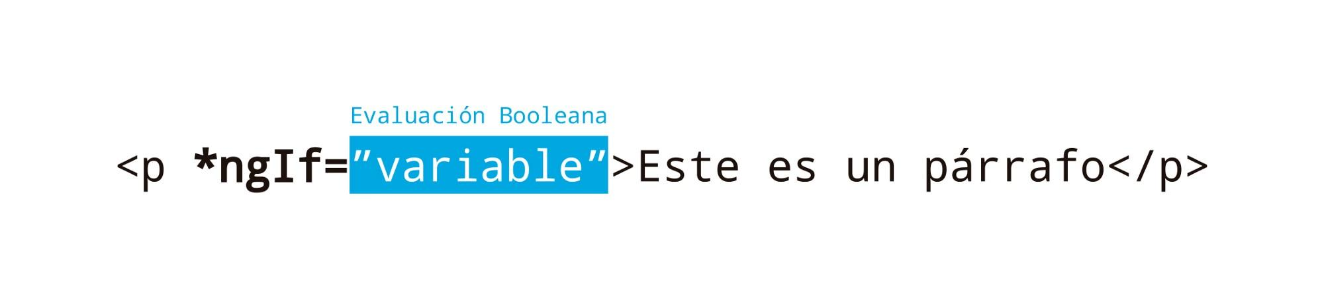
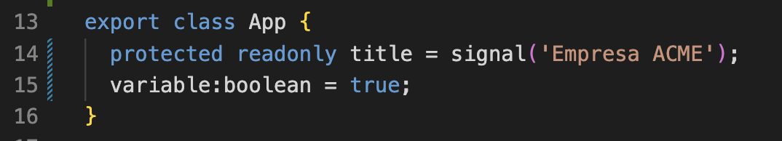
Directivas Estructurales: *ngIf (Tradicional)
Esta directiva toma una expresión booleana y hace que toda la porción del DOM aparezca o desaparezca dada su condición.
Es posible utilizar operadores lógicos para evaluar la condición booleana, tales como && y ||
Mostrará el párrafo
Ejemplos:
<div *ngIf="false"></div> <!-- este div nunca se mostrará -->
<div *ngIf="a > b"></div> <!-- este div se mostrará sólo si a es mayor que b -->
<div *ngIf="str == 'si'"></div> <!-- se mostrará si str es la cadena "si" -->
<div *ngIf="myFunc()"></div> <!-- se mostrará si myFunc devuelve true -->
Desarrollo FrontEnd con Angular – código 634529

Slide 6
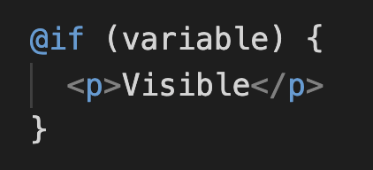
Directivas Estructurales: @if (Moderno)
Esta directiva toma una expresión booleana y hace que toda la porción del DOM aparezca o desaparezca dada su condición.
Es posible utilizar operadores lógicos para evaluar la condición booleana, tales como && y ||
Mostrará el párrafo
Ejemplos:
@if (false){ <div></div> } <!-- esta expresión nunca mostrará el div-->
@if (a > b){ <div></div> } <!-- se mostrará el div sólo si a es mayor que b -->
@if (str == 'si'){ <div></div> } <!-- se mostrará si str es la cadena "si" -->
@if (myFunc()){ <div></div> } <!-- se mostrará si myFunc devuelve true -->
Desarrollo FrontEnd con Angular – código 634529

Slide 7
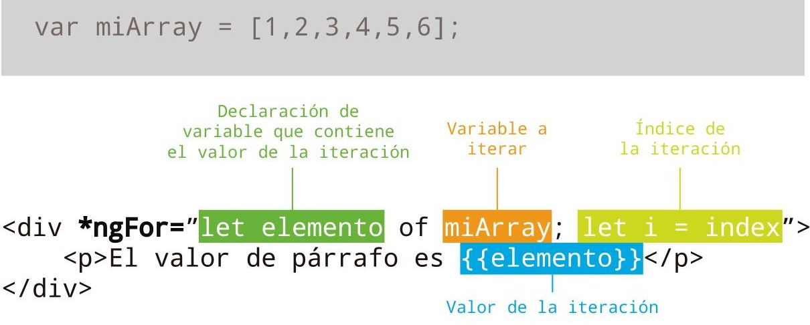
Directivas Estructurales: *ngFor (Tradicional)
Permite generar iteraciones de elementos HTML.
Posee partes obligatorias y opcionales.
var miArray = [‘uno’, ‘dos’, ‘tres’];
Las partes obligatorias:
Declaración de la variable que contiene el valor de la iteración
Utilización de la palabra of.
Variable a iterar.
Las partes opcionales:
Índice de la iteración
Imprimir la variable que contiene el valor de la iteración con data binding.
Desarrollo FrontEnd con Angular – código 634529

Slide 8
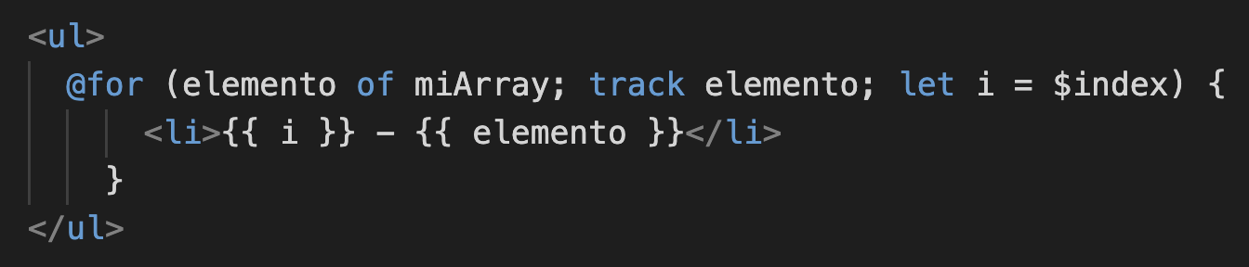
Directivas Estructurales: @for (Moderno)
Permite generar iteraciones de elementos HTML.
Posee partes obligatorias y opcionales.
var miArray = [‘uno’, ‘dos’, ‘tres’];
Declaración de variable que contiene el valor de la iteración
Identifica elemento de firma única necesario para rendimiento
Variable a Iterar
Índice de la Interacción
Valor de la Interacción
Las partes obligatorias:
Declaración de la variable que contiene el valor de la iteración
Utilización de la palabra of.
Variable a iterar.
Utilización de la palabra track.
Las partes opcionales:
Índice de la iteración
Imprimir la variable que contiene el valor de la iteración con data binding.
Desarrollo FrontEnd con Angular – código 634529

Slide 9
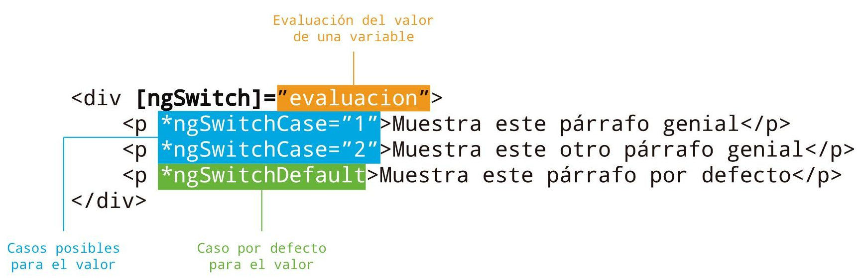
Directivas Estructurales: *ngSwitch (Tradicional)
Corresponde a una serie de directivas que cooperan entre si para generar un resultado.
Estas directivas son ngSwitch, ngSwitchCase y ngSwitchDefault.
La directiva ngSwitch es una directiva de atributo (para evaluar), mientras que las directivas ngSwitchCase y ngSwitchDefault corresponden a directivas estructurales (para mostrar casos).
Desarrollo FrontEnd con Angular – código 634529

Slide 10
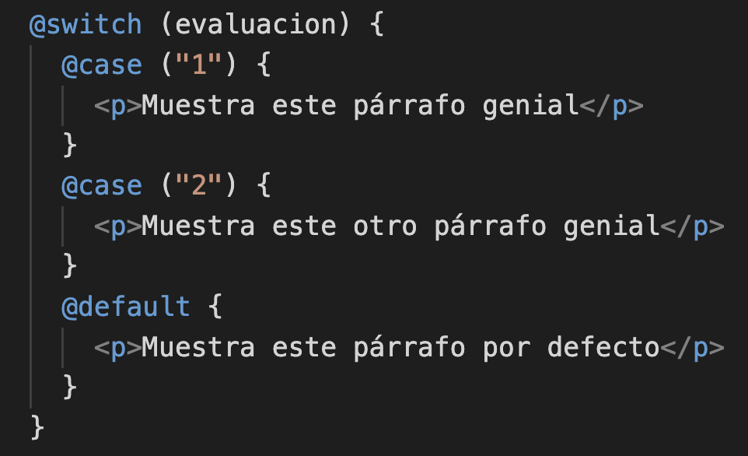
Directivas Estructurales: @switch (Moderno)
Corresponde a una serie de directivas que cooperan entre si para generar un resultado.
Estas directivas son @switch, @case y @default.
La directiva @switch es una directiva de atributo (para evaluar), mientras que las directivas @case y @default corresponden a directivas estructurales (para mostrar casos).
Valor de la variable
Casos posibles para el valor
Caso por defecto para el valor
Desarrollo FrontEnd con Angular – código 634529

Slide 11

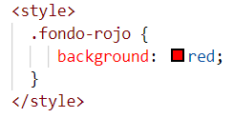
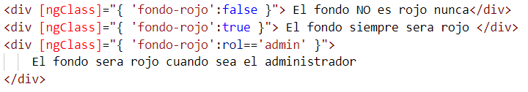
Directivas de Atributos - ngClass
ngClass permite asignar clases CSS a elementos HTML de forma dinámica.
Es parecida a la directiva *ngIf/@if.
Ejemplo:
app.ts
app.css
app.html
Para todos los ejemplos, se agrega la clase fondo-rojo siempre y cuando el valor sea verdadero
Desarrollo FrontEnd con Angular – código 634529

Slide 12

Directivas de Atributos - ngStyle
Una forma de establecer estilos es usar la directiva ngStyle y asignarle un objeto literal:
ngStyle se vuelve mucho más útil cuando el valor es dinámico.
app.html
app.ts
Desarrollo FrontEnd con Angular – código 634529

Slide 13
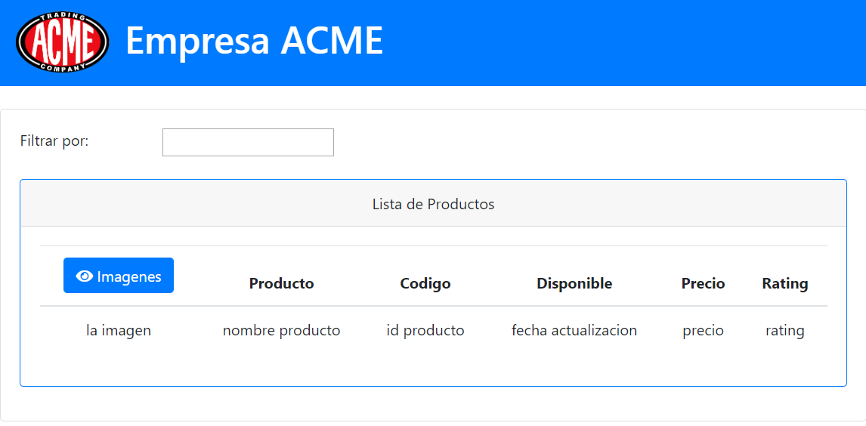
Ejercicio – Continuación Empresa ACME
Procederemos a mostrar datos sobre la tabla. Para ello definiremos un arreglo de datos de productos.
Desarrollo FrontEnd con Angular – código 634529

Slide 14
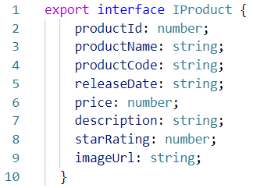
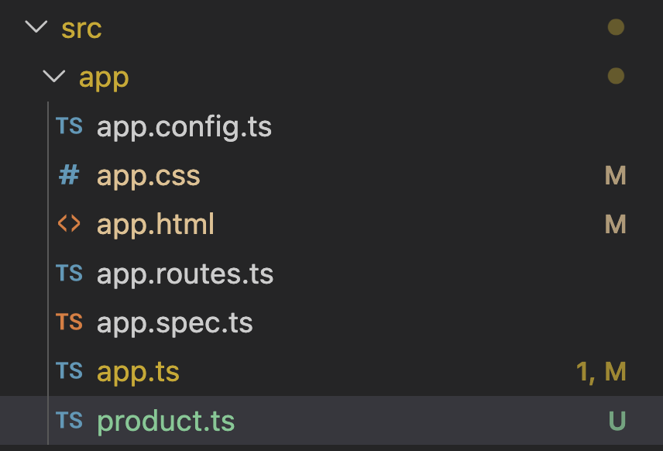
Ejercicio – Definición de Datos de Prueba
Crearemos una interface llamada IProduct dentro del archivo product.ts en la carpeta app para definir la estructura de un producto:
product.ts
Desarrollo FrontEnd con Angular – código 634529

Slide 15
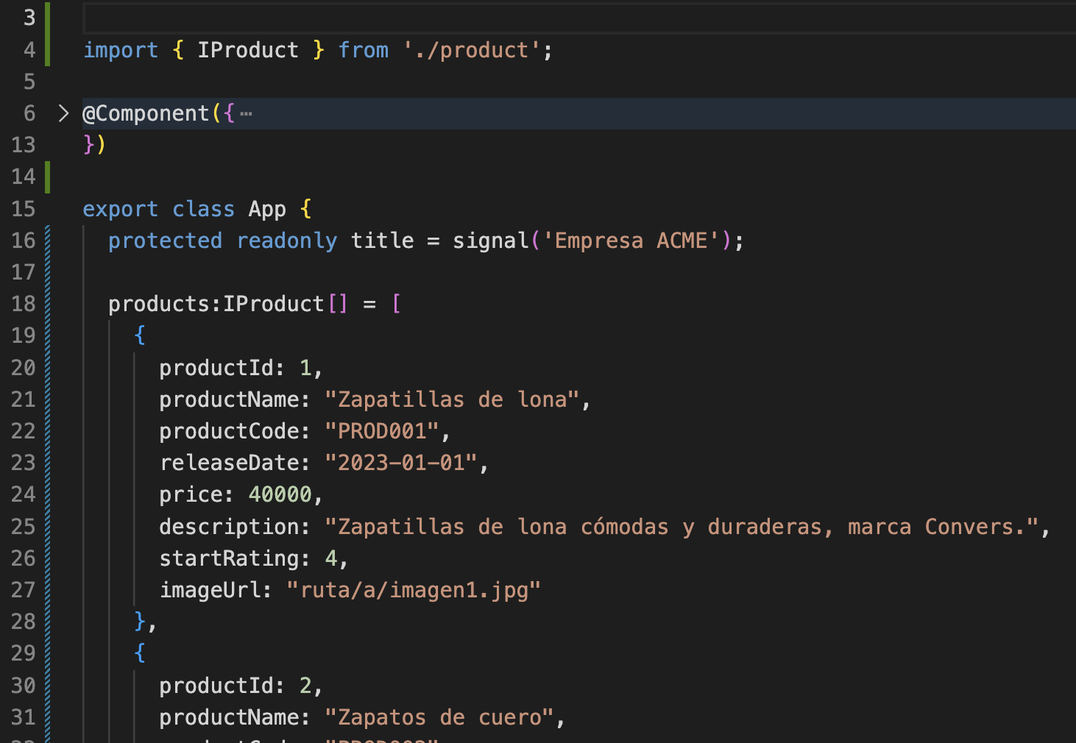
Ejercicio – Definición de Datos de Prueba…
Crear un arreglo de tipo IProduct dentro del componente principal de nuestro proyecto:
app.ts
Invente sus propios datos,
puede crear 6 productos
Desarrollo FrontEnd con Angular – código 634529

Slide 16
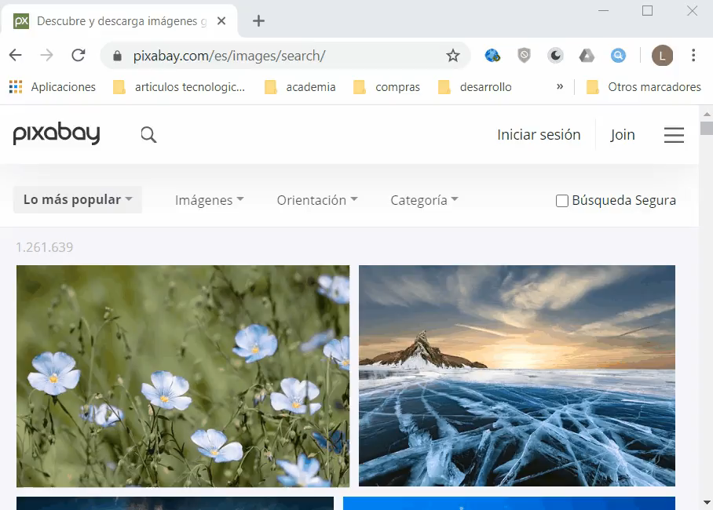
Ejercicio – Definición de Datos de Prueba…
Definir 5 productos diferentes. Puede buscar imágenes en https://pixabay.com/es/images/search/
Desarrollo FrontEnd con Angular – código 634529

Slide 17
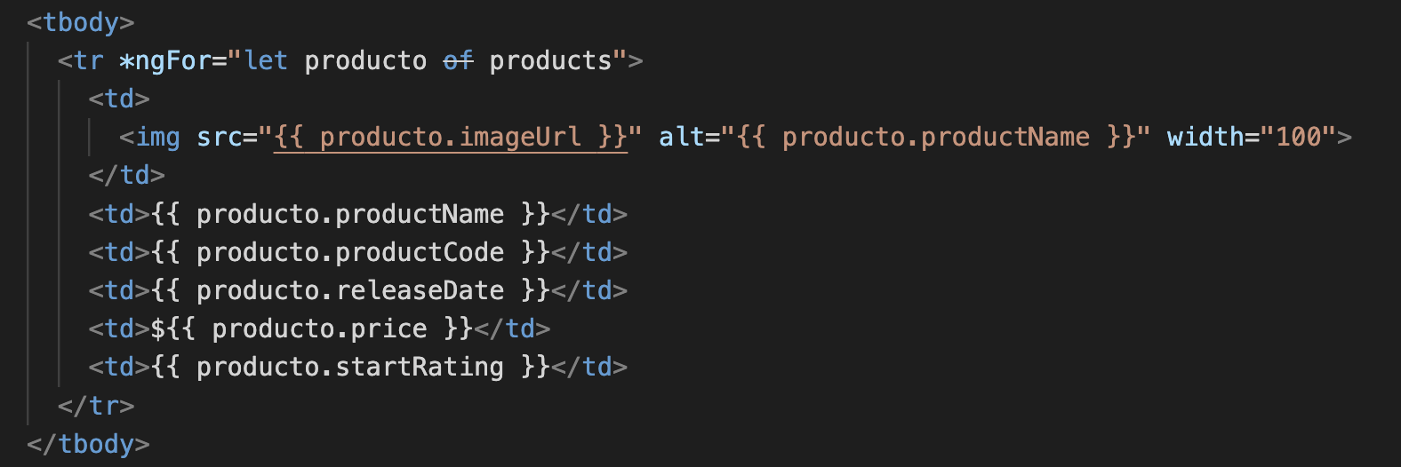
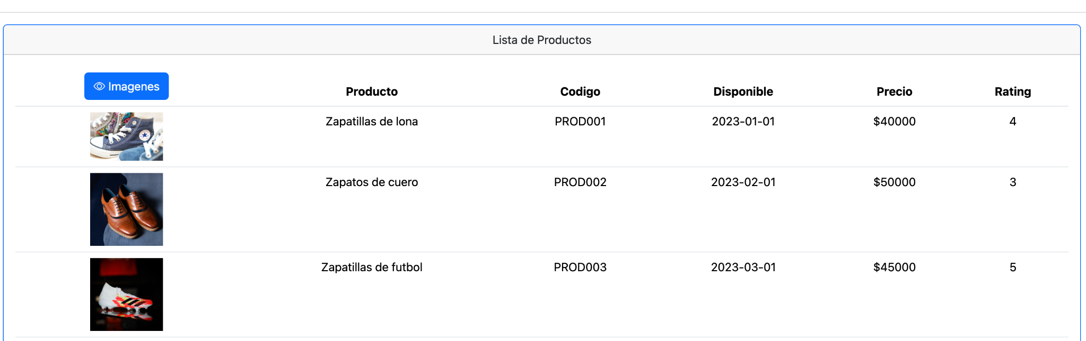
Ejercicio – Mostrar los datos con *ngFor
Por ejemplo, si queremos crear una fila (tradicional) para cada producto:
Iterar sobre la variable products que es un arreglo de objetos, definida en la clase del componente
Usar la misma variable imagen por defecto para todos
Usar interpolación {{…}}
Iterar mediante *ngFor, llenando la fila de cada producto con varias celdas: la imagen, el nombre, el código, la fecha de venta, el precio y la puntuación.
Desarrollo FrontEnd con Angular – código 634529

Slide 18
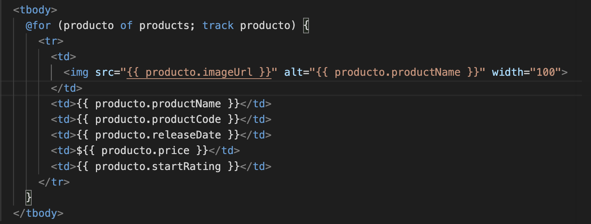
Ejercicio – Mostrar los datos con @for
Por ejemplo, si queremos crear una fila (moderno) para cada producto:
Iterar sobre la variable products que es un arreglo de objetos, definida en la clase del componente
Usar la misma variable imagen por defecto para todos
Usar interpolación {{…}}
Iterar mediante @for, llenando la fila de cada producto con varias celdas: la imagen, el nombre, el código, la fecha de venta, el precio y la puntuación.
Desarrollo FrontEnd con Angular – código 634529

Slide 19

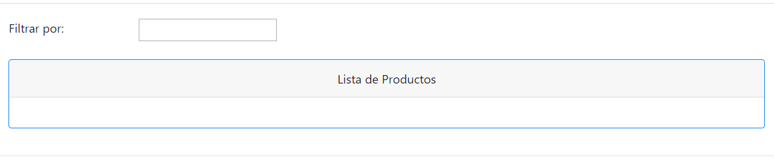
Ejercicio – Ocultar Lista Vacía con *ngIf
Podemos expresar que queremos mostrar la lista de productos (de forma tradicional), sólo si la variable products está definida y hay algo en ella.
Si la variable es válida
Si la variable tiene por lo menos 1 elemento
Sino existen productos, entonces la tabla no se observa:
Desarrollo FrontEnd con Angular – código 634529

Slide 20
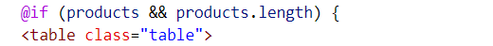
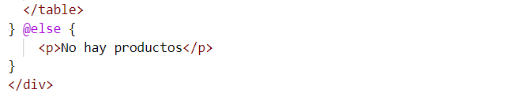
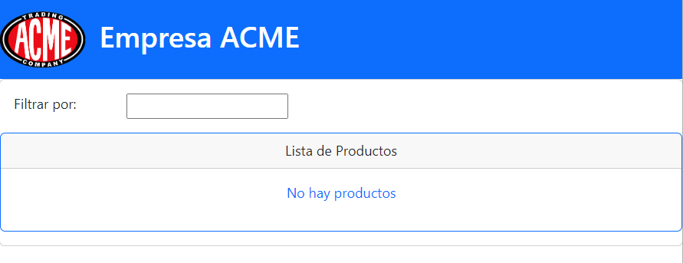
Ejercicio – Ocultar Lista Vacía con @if
Podemos expresar que queremos mostrar la lista de productos (de forma moderna), sólo si la variable products está definida y hay algo en ella.
Si la variable es válida
Si la variable tiene por lo menos 1 elemento
Si no existen productos, entonces la tabla no se observa:
Desarrollo FrontEnd con Angular – código 634529

Slide 21
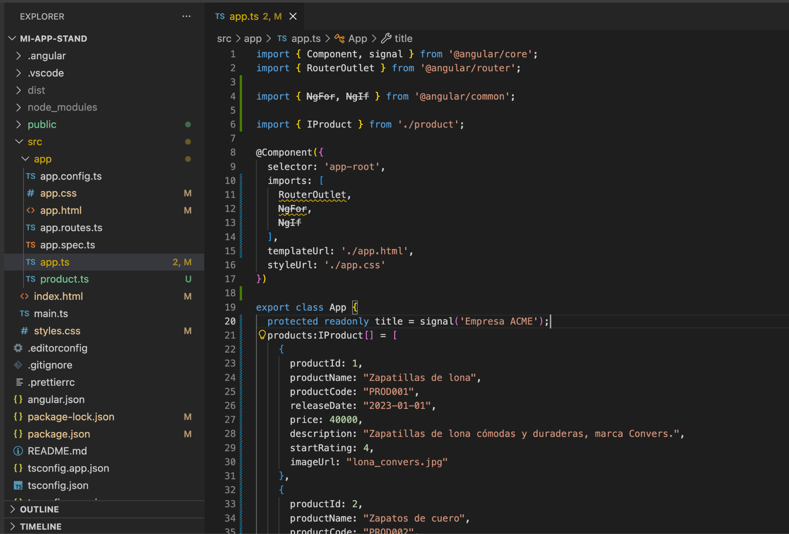
Ejercicio – Ver el Resultado
Veamos el resultado hasta el momento.
Desarrollo FrontEnd con Angular – código 634529

Slide 22
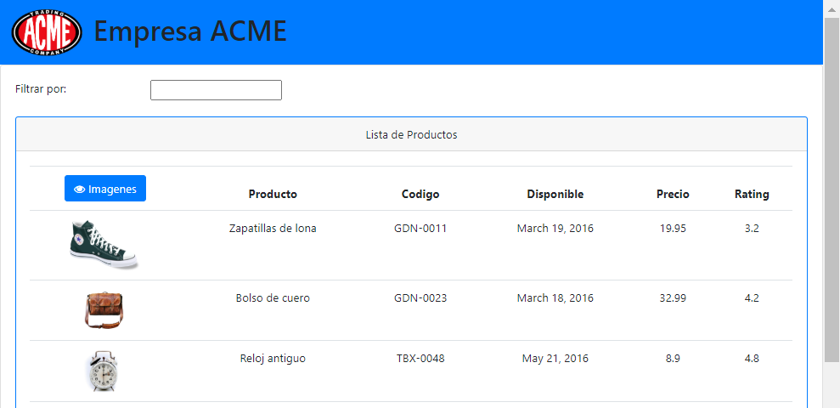
Ejercicio – Crear Directiva Personalizada
Crearemos una nueva directiva llamada <product-list> la cual nos permitirá encapsular el código de la lista.
Crearemos un nuevo componente, llamado ProductList
Este dependerá del componente que lo usa inmediatamente, es decir, App
App
app.html
ProductListComponent
<product-list>
Desarrollo FrontEnd con Angular – código 634529

Slide 23
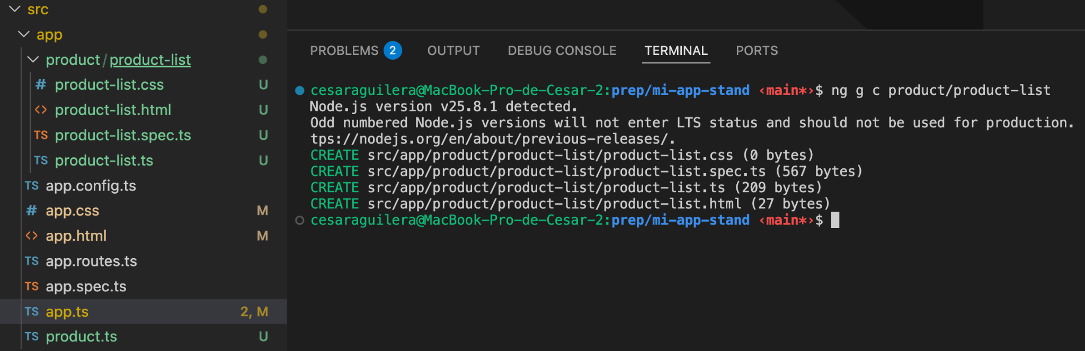
Ejercicio – Crear Directiva Personalizada…
Este tipo de componentes, uno dentro de otro (nested), son muy comunes.
Crear con Angular CLI, desde la línea de comandos, el componente ProductList
ng g c product/product-list
Desarrollo FrontEnd con Angular – código 634529

Slide 24
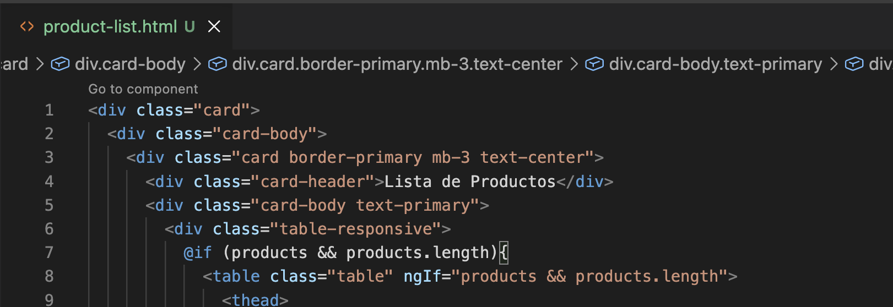
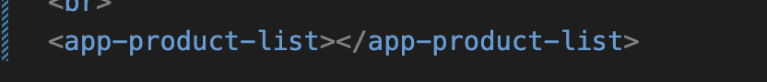
Ejercicio – Crear Directiva Personalizada…
Ahora movemos todo el código HTML que dibuja la lista dentro del template de ProductList
product-list.html
Incluimos el nuevo componente dentro del padre, simplemente invocando su selector (esta es la directiva personalizada)
app.html
Desarrollo FrontEnd con Angular – código 634529

Slide 25
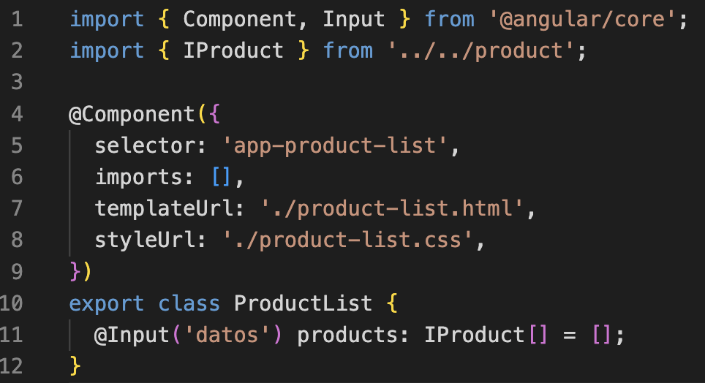
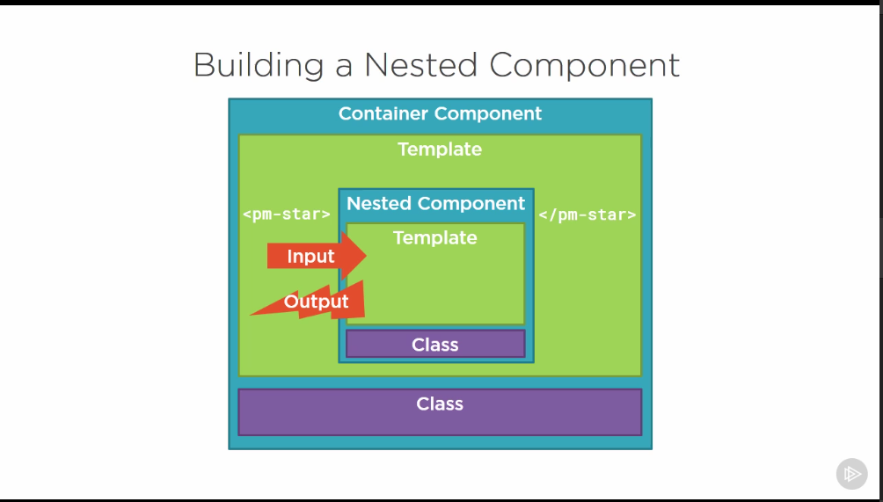
Pasar Parámetros de un Componente a Otro
Para pasar parámetros desde el componente padre al componente hijo de forma tradicional se utiliza @Input.
app.html
El parámetro corresponde al arreglo de datos
product-list.ts
<app-producto-list>
</app-producto-list>
Desarrollo FrontEnd con Angular – código 634529

Slide 26
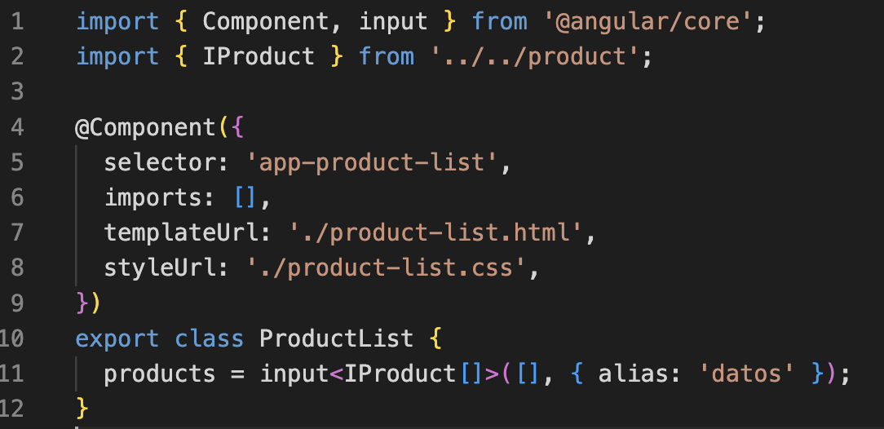
Pasar Parámetros de un Componente a Otro
Para pasar parámetros desde el componente padre al componente hijo de forma moderna se utiliza la señal input.
app.html
El parámetro corresponde al arreglo de datos
product-list.ts
<app-producto-list>
</app-producto-list>
Nombre en el componente
Valor inicial
Tipo de dato
Nombre en HTML
Desarrollo FrontEnd con Angular – código 634529

Slide 27
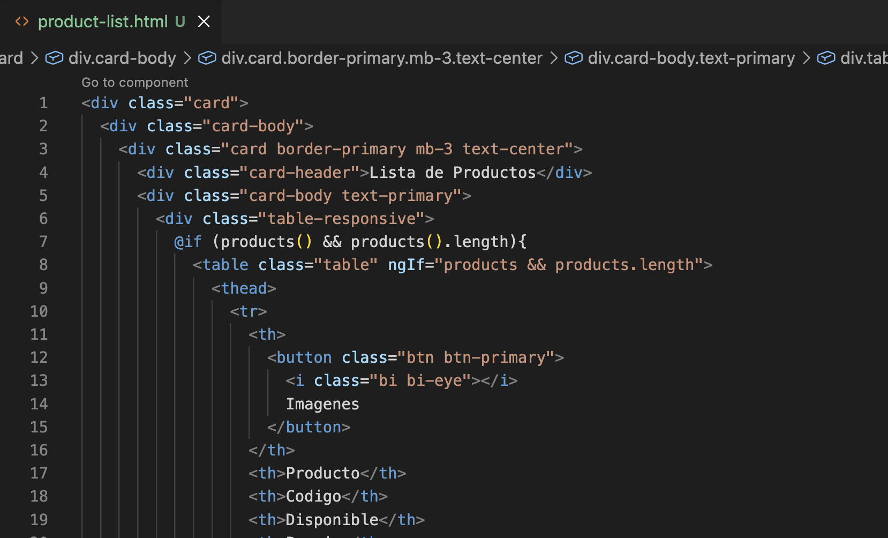
Pasar Parámetros de un Componente a Otro
Esto ahora es un signal, por lo tanto el acceso a la información de la señal ahora debe ser como función.
Desafio: Como usar @Output o output.
product-list.html
Desarrollo FrontEnd con Angular – código 634529

Slide 28
Hoy aprendimos
Qué son las Directivas.
Tipos de Directivas.
Controlar el HTML.
Crear Directiva Personalizada.
Evolución de Angular (@if, @for, @switch, input).
Angular hoy = más simple y más claro
Desarrollo FrontEnd con Angular – código 634529

